Slide 1
Диагностика
и профилактика
тугоухости у детей
Федеральное Государственное Бюджетное Учреждение Центр Реабилитации
(для детей с нарушением слуха)
Министерства Здравоохранения Российской Федерации
Сурдолог-оториноларинголог
Жеренкова Вера Вячеславовна

Slide 2
2 - 4 % населения земного шара имеют
снижение слуха
• 466 млн. людей страдают от нарушения слуха,
из которых более 30 млн. составляют дети
• С возрастом число нарушений слуха
удваивается каждые 10 лет
Частота встречаемости нарушений слуха:
2050
900 млн
человек
2030
2020
630 млн
человек
466 млн
человек

Slide 3
Классификация тугоухости
В зависимости от локализации повреждения в слуховом анализаторе принято выделять:
нейросенсорную (сенсоневральную) тугоухость, развивающуюся вследствие поражения внутреннего уха, слухового нерва или центральных отделов слухового анализатора.
кондуктивную тугоухость, развивающуюся вследствие поражения наружного уха, барабанной перепонки и среднего уха (слуховых косточек).
смешанную тугоухость, при которой одновременно нарушаются функции звукопроведения и звуковосприятия.

Slide 4
Степень тяжести тугоухости у детей оценивается на основании данных тональной (игровой) аудиометрии:
1 степень (26-40 дБ) – ребенок слышит разговорную речь с расстояния 4-6 м, шепотную речь – с расстояния 1-3 м; не различает речь на фоне постороннего шума, удаленную речь
2 степень (41-55 дБ) – ребенок различает разговорную речь только с расстояния 2-4 м, шепотную речь – с расстояния 1 м
3 степень (56-70 дБ) – ребенок слышит разговорную речь только с расстояния 1-2 м; шепотная речь становится неразличимой
4 степень (71-90 дБ) – ребенок не различает разговорную речь.
Повышение слухового порога выше 91 дБ расценивается как глухота.

Slide 5
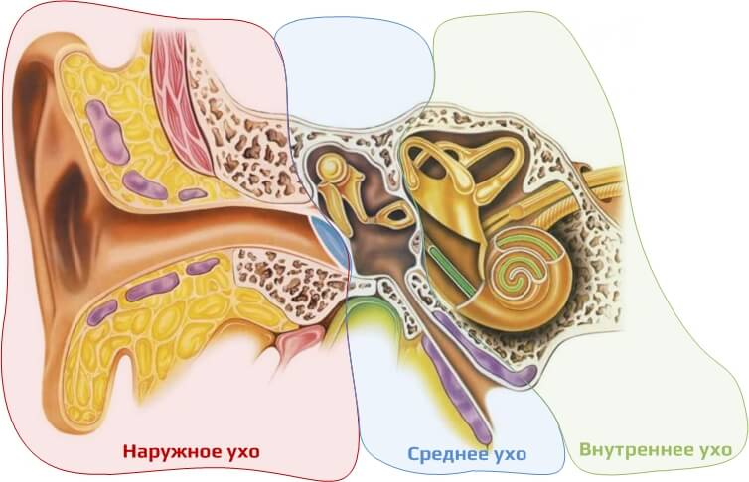

Slide 6
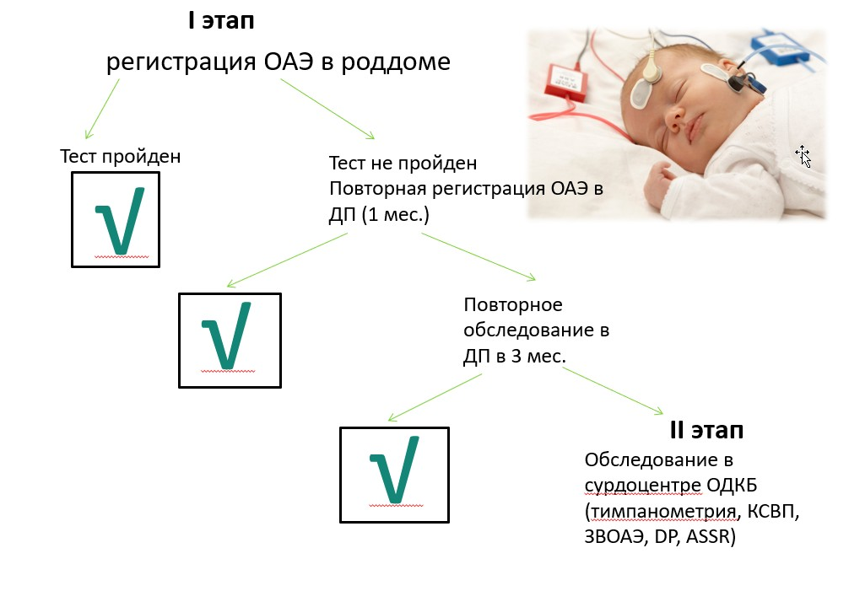
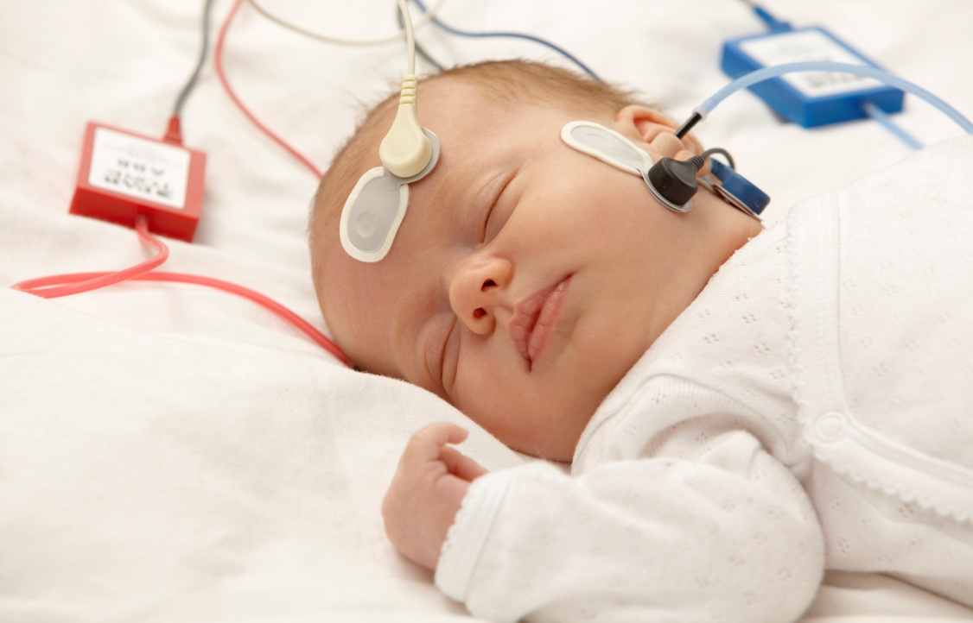
I этап
регистрация ОАЭ в роддоме
Полное аудиологическое обследование

Slide 7
Факторы риска развития сенсоневральной тугоухости у детей первого года жизни
наследственность
внутриутробное инфицирование (ЦМВ !)
недоношенность менее 32 недель,
синдромальная патология,
гипербилирубинемия,
перинатальная гипоксия,
аномалии челюстно-лицевого скелета,
Менингит,
прием ототоксичных антибиотиков

Slide 8
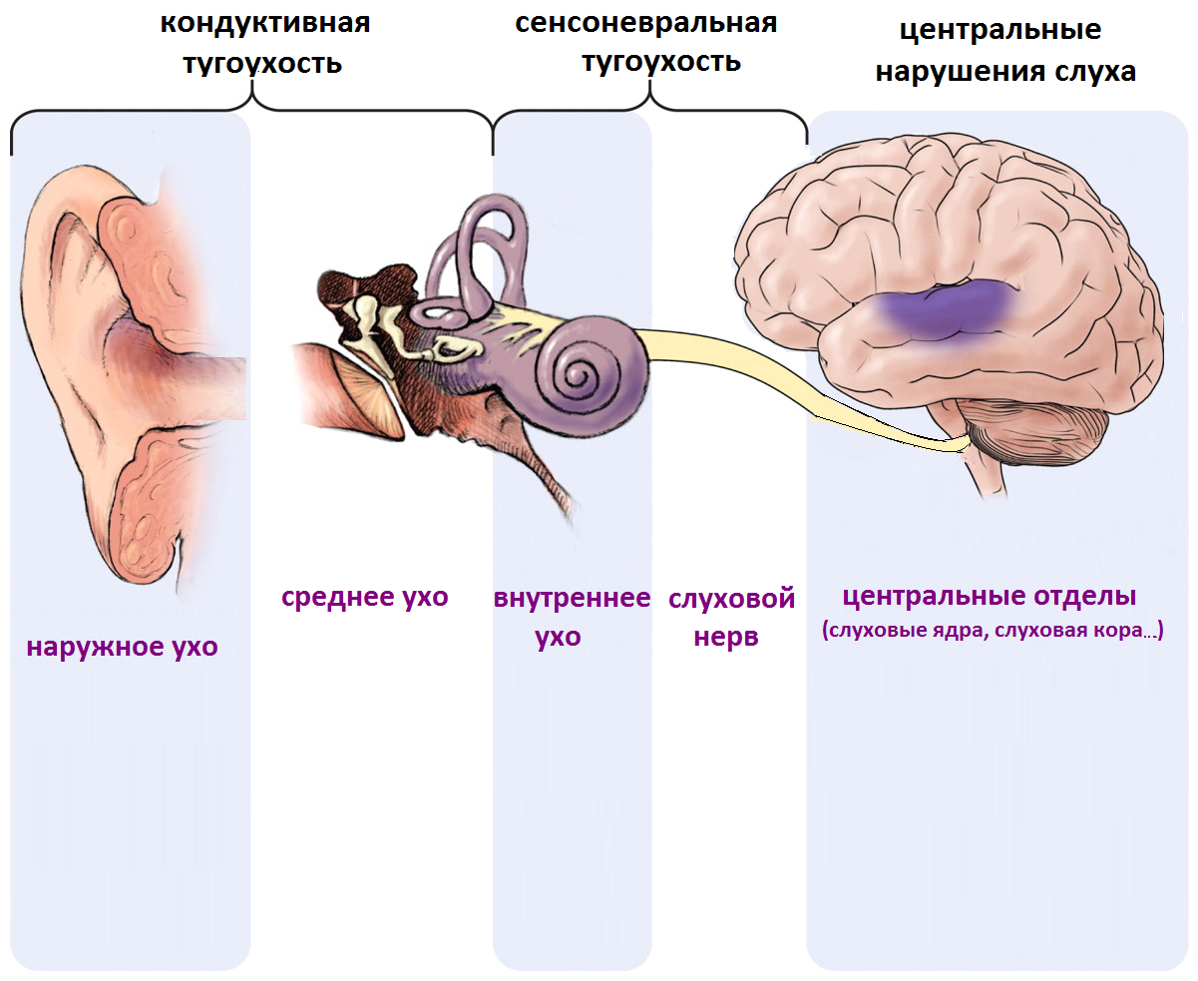

Заболевание спектра аудиторных нейропатий
?
отоскопия
ОАЭ
К С В П
импедансометрия
Критерии диагноза ANSD: ОАЭ регистрируется, КСВП отсутствуют

Slide 9
Клинико-аудиологические особенности заболеваний спектра аудиторных нейропатий :
1 Пороги тональной пороговой аудиометрии могут варьировать от нормы до глухоты, флюктуировать, не соответствовать данным КСВП
2. Нарушение, прежде всего, разборчивости речи, особенно в сложных акустических ситуациях, тоно-речевая диссоциация (нарушение временного анализа)
3. Стационарные слуховые вызванные потенциалы (ASSR) регистрируются, но не соответствуют, как порогам КСВП (чаще всего отсутствующим), так и порогам тональной пороговой аудиометрии

Slide 10
Аудиологические и неаудиологические методы обследования
Детей с заболеванием спектра аудиторных (слуховых) нейропатий
По показаниям:
МРТ головного мозга с оценкой состояния структур внутреннего слухового прохода
Консультация генетика, генетическое обследование
Компьютерная томография височных костей
Обязательно:
Сурдопедагогическое тестирование
Аудиометрия (по возрасту и уровню развития ребенка)
Консультация невролога (последствия перинатального поражения ЦНС, периферическая нейропатия, поражение других ЧМН и пр)
Консультация офтальмолога (ретинопатия, частичная атрофия зрительного нерва, офтальмоплегия и пр.)
По показаниям и при возможности:
Электрокохлеография
Регистрация длинолатентных (корковых) слуховых вызванных потенциалов (ДСВП)

Slide 11
Слухопротезирование
I степень тугоухости характеризуется незначительной, до 40 дБ, утратой слуха. То есть, человек с трудом разбирает тихую речь и шёпот, плохо воспринимает сказанное в шумной обстановке, не может слушать одновременно нескольких человек, если идёт общая беседа. Достаточно самого маломощного слухового аппарата, чтобы скорректировать эти проблемы со слухом.
II степень тугоухости — потеря слуха в пределах 40-55 дБ. При лёгкой и умеренной степени тугоухости сложности с пониманием речи наблюдаются даже в спокойной, без мешающих шумов, обстановке. Фоновые шумы блокируют возможность расслышать речь. Такая тугоухость корректируется слуховыми аппаратами средней мощности.
III степень тугоухости — средняя. Шёпот не слышен вообще, обычная речь средней громкости — только если подойти на три метра и ближе. Громкие звуки вроде автомобильных гудков, криков, сирен слышны в пределах нормы. Нужен аппарат средней мощности или ещё мощнее.
IV степень тугоухости – утрата слуха от 71 до 90 дБ, глубокая тугоухость. Речь можно кое-как расслышать с расстояния метра, но не каждое слово будет ясно. Даже громкие звуки не ощущаются. Нужны мощные и даже сверхмощные слуховые аппараты.

Slide 12
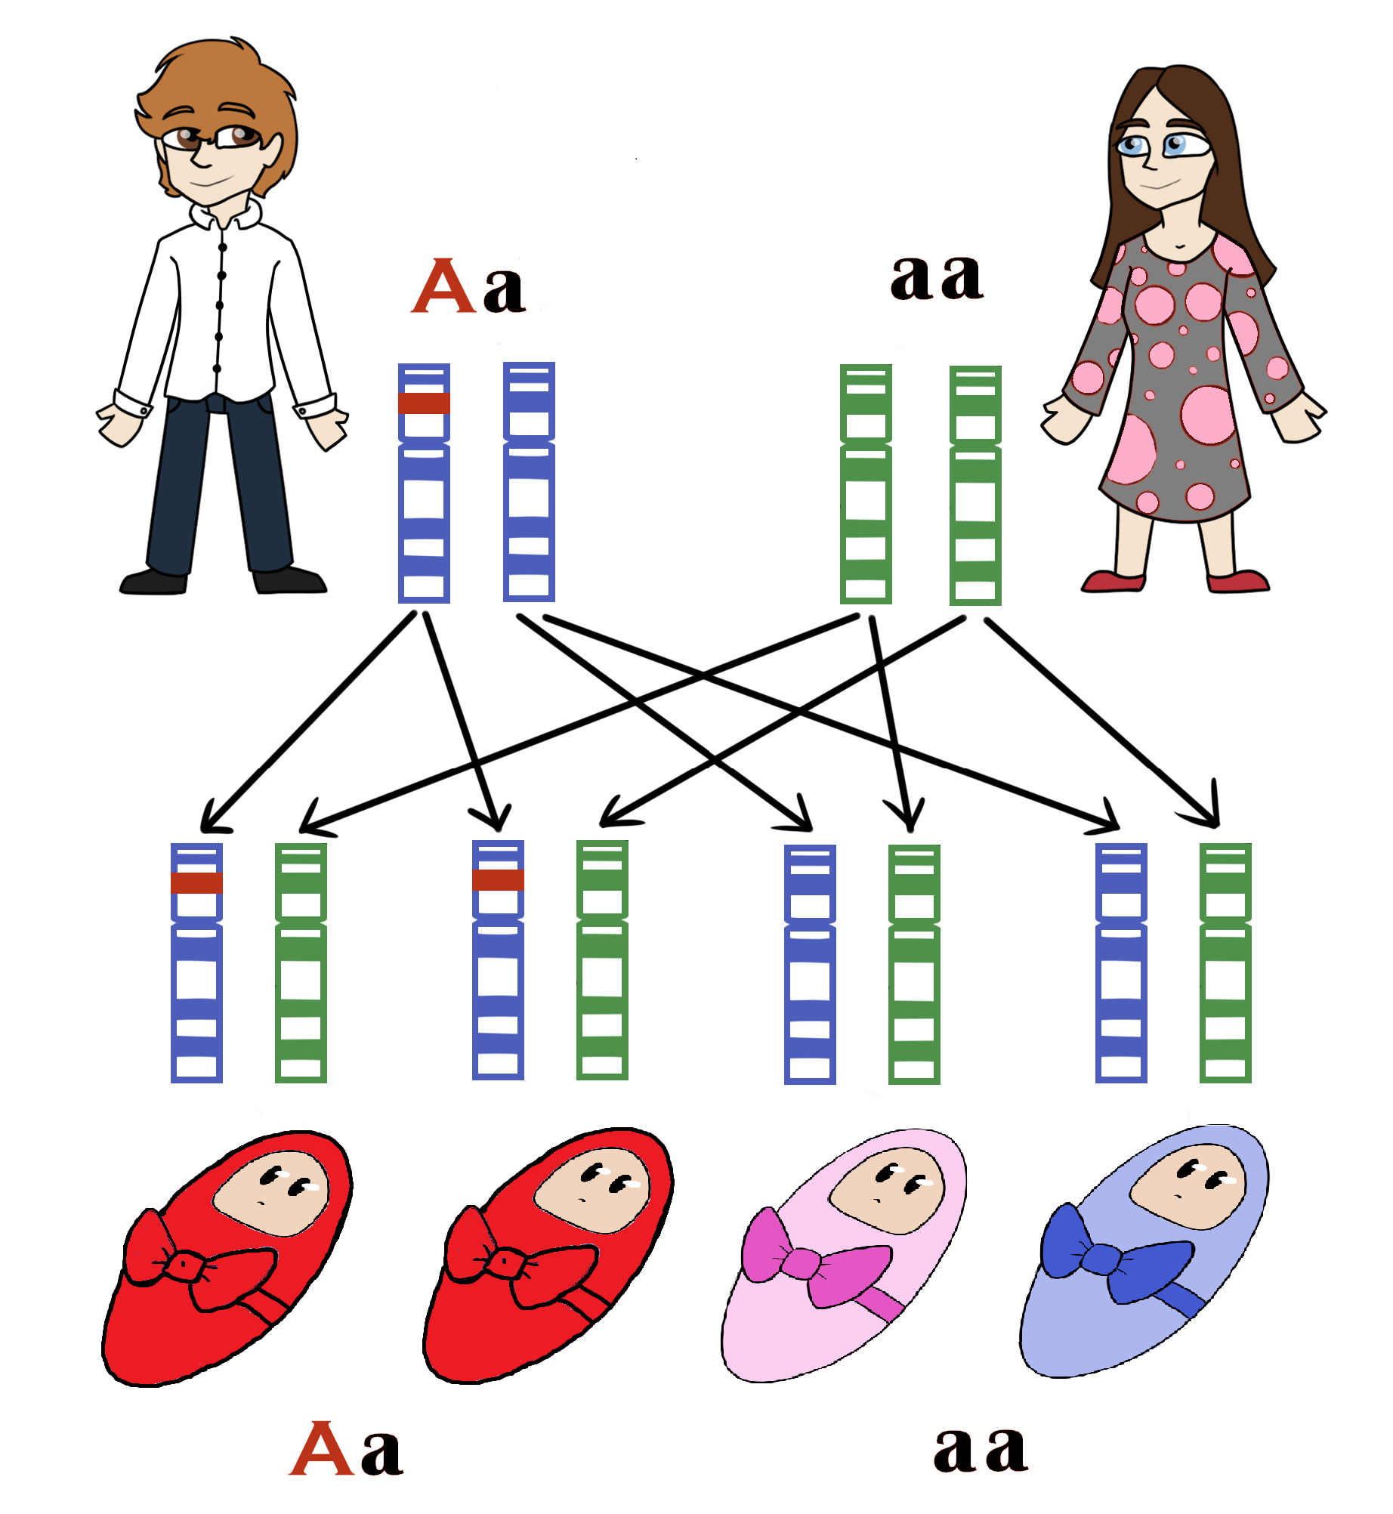
АУТОСОМНО-ДОМИНАНТНЫЙ ТИП НАСЛЕДОВАНИЯ
послеречевая, поздняя
редко доречевая
Прогрессирующая, редко стабильная
от легкой в детстве и юности, до тяжелой в зрелости и старости
не зависит от генотипа партнера

Slide 13
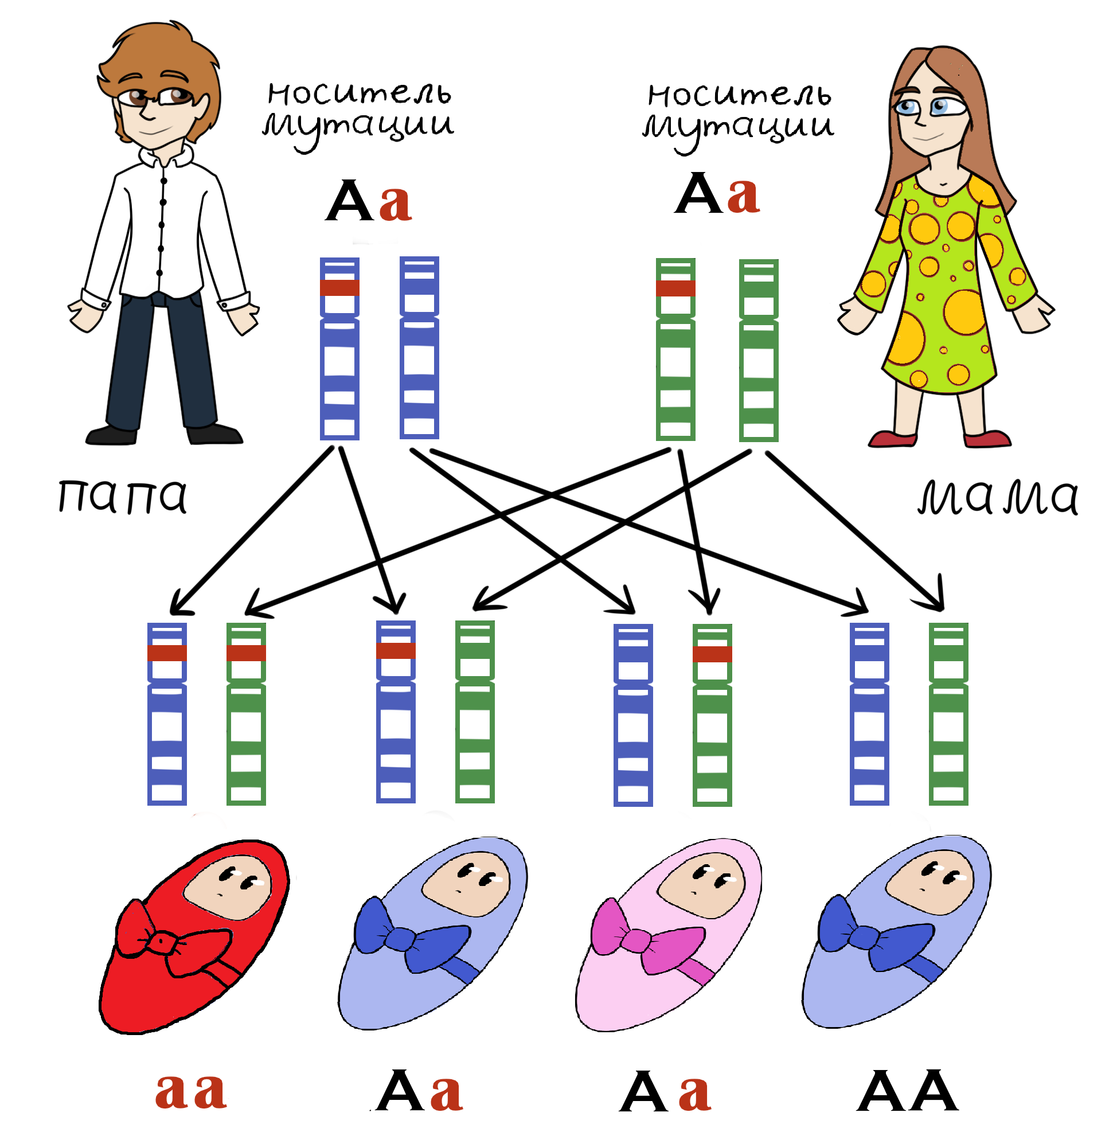
АУТОСОМНО-РЕЦЕССИВНЫЙ ТИП НАСЛЕДОВАНИЯ
врожденный характер и тяжелые формы
мутации в двух аллелях гена (гомозиготы и компаундные гетерозиготы)
носители здоровы
болеют сибсы (братья и сестры), дальние родственники, родители
кровнородственные браки
может не быть родственников с заболеванием
болеют и мужчины, и женщины
зависит от генотипа партнера
риск 25% в браке носителей

Slide 14




Федеральное Государственное Бюджетное Учреждение Центр реабилитации (для детей с нарушением слуха) Министерства Здравоохранения Российской Федерации
+7 (499) 271-71-77 секретарь
+7 (499) 271-71-76 госпитализация
+7 (495) 841-58-17 регистратура
108841, г. Москва, г. Троицк
ул. Нагибина, д. 4, стр. 1
info@fgbucr.ru
Режим работы стационара: круглосуточно
График работы КДО: пн.—пт. 8:30-16:00

